Slide 1

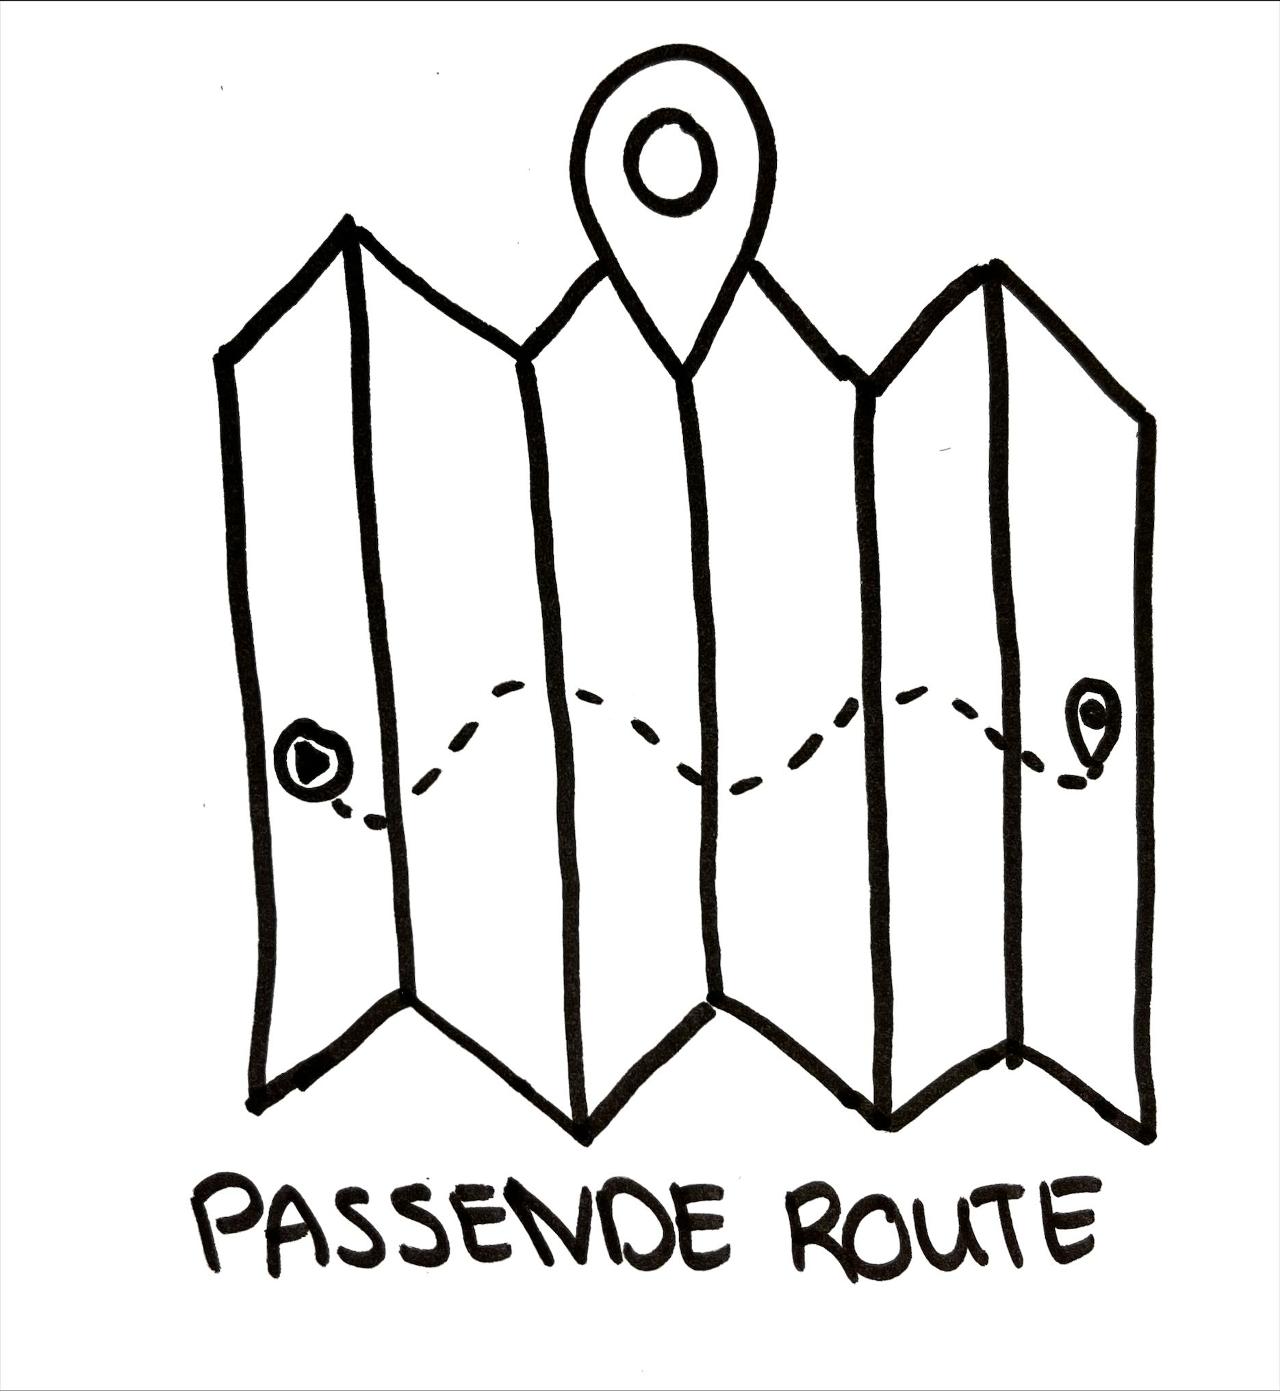

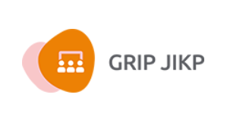

Warme overstap naar de arbeidsmarkt
On Tour
2 november 2023
Antje van Slooten – antje.van.slooten@raalte.nl
Jannette Klaver – j.klaver@zwolle.nl

Slide 2
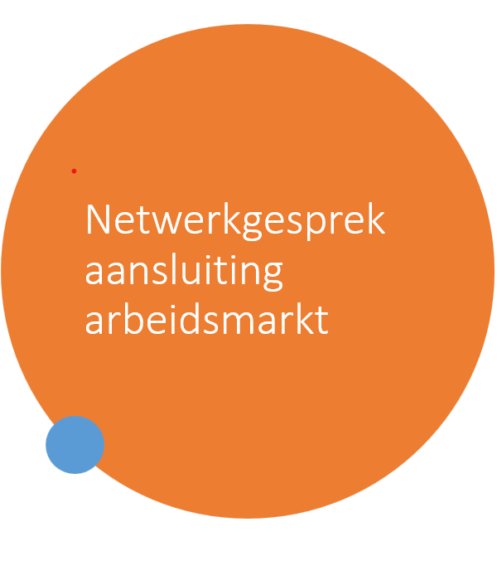
De beste start op Mbo of in werk
Jongeren komen op de juiste plek / opleiding terecht en krijgen de ondersteuning die ze nodig hebben om succesvol te zijn op het Mbo of in werk
Notes:
Patrick: wat is hybride, wat is de meerwaarde

Slide 3
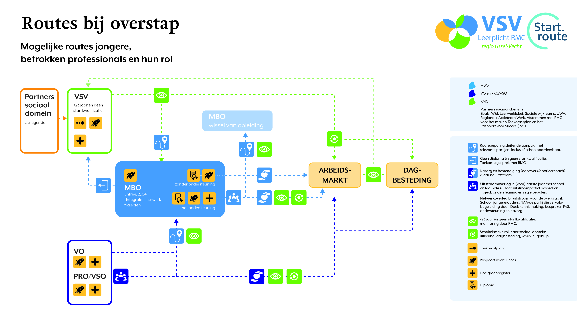
Versie 3 juni 2021

Slide 4


Pro / Vso:
Bespreekt PvS in (voor)laatste jaar: in de lessen, bij stage, met jongere en ouders.
Vult vragen ‘stagebegeleider’ zelf in PvS in = professionele onderbouwing begeleidingsnoodzaak, bespreekt dit met jongere/ouders.
Laadt aan het begin van het schooljaar de leerlingen in Intergrip JIKP die dat schooljaar de school gaan verlaten + uitstroomprofiel.
Organiseert een uitstroom overleg met consulenten werk /WMO van gemeente of uitvoeringsorganisatie en Lp/Doorstroomcoach
  Verzoek van UWV: nodig ook de regionaal arbeidsdeskundige uit voor het bespreken van de kandidaten aanvraag Wajong of indicatie Beschut.
Vraagt in Intergrip JIKP de samenwerking aan met contactpersoon met de rol arbeid of dagbesteding van de woongemeente van de jongere.
Stimuleert jongere zijn PvS te delen met gemeente voor netwerkgesprek.
Organiseert een netwerkgesprek met jongere, ouders, NAA bij de uitstroom naar werk.
Werkwijze Warme overstap, NAA, Intergrip

Slide 5

Werkconsulent gemeente:
Bespreekt PvS Arbeid + benodigde ondersteuning bij netwerkgesprek
Maakt afspraken over ingangsdatum werk
Regelt:
- aanvraag voor loonwaarde meting,
- inzet loonkosten subsidie / uitleg regeling aan werkgever,
- inzet jobcoach,
- houdt contact met werkgever en jongere over voortgang en ontwikkeling.
WMO consulent gemeente:
Bespreekt PvS Arbeid + vervolgtraject jongere in dagbesteding /zorg.
Regelt: dagbesteding WMO.
Houdt contact met dagbestedingsaanbieder en jongere over voortgang en ontwikkeling.
Houdt Intergrip JIKP actueel m.b.t. dagbestedingsaanbieder.
Doorstrooompunt:
Blijft traject van jongere tot 23 jaar monitoren.
Zorgt maandelijks voor actuele informatie m.b.t. inkomsten jongere in Intergrip JIKP.
Pakt actief begeleiding op wanneer traject van jongere wijzigt en er een verandering optreedt in voorgaande begeleidingspartij.
Wat regelt gemeente

Slide 6

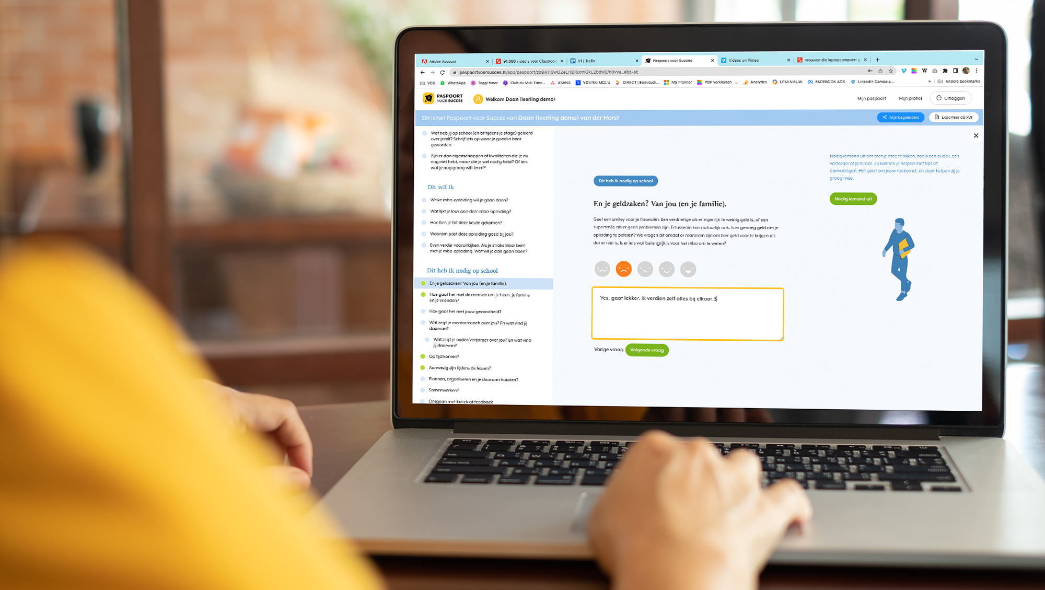



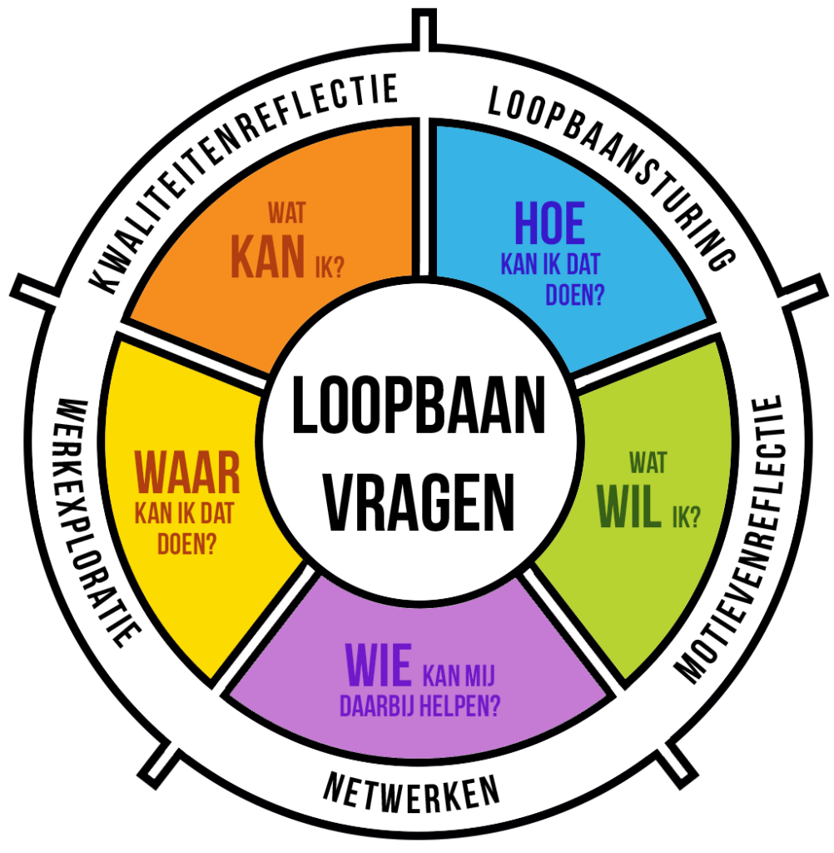
              In gesprek met mentor/stagebegeleider en ouders
              Welke opleiding of werk past bij mij?
              Welke ondersteuning heb ik nodig om er een succes van te maken?
              Informatie die voor de gemeente en werkgever van belang is om te weten vóór de start op de arbeidsmarkt.
              - Ingevuld door de jongere zelf, aangevuld met
              professionele onderbouwing begeleidingsnoodzaak,
              - jongere reageert en kan kiezen dit wel of niet te delen.
              Onderdeel van LOB op v(s)o, pro en entree.
PvS = digitale tool, jongere is eigenaar, groeit met jongere mee
Ook na doorstroom, uitstroom of uitval mbo/werk.
Uniforme werkwijze en instrument voor hele regio.
Instrumenten: PvS

Slide 7


Scholen kunnen via Intergrip JIKP de samenwerking starten met de NAA medewerkers van de woongemeente van de jongere
Gemeente reageert op verzoek samenwerking:
Koppelt contactgegevens aan de desbetreffende jongere en neemt contact op met school voor plannen van een netwerkgesprek met jongere, ouders en stagebegeleider school.
Scholen kunnen in het netwerkgesprek (fysiek) de jongere warm overdragen aan de gemeente (via PvS dat de jongere deelt met gemeente).
Na uitstroom:
Arbeidsgegevens en inkomstengegevens worden maandelijks bijgewerkt door het regionale Doorstroompunt waardoor scholen beschikken over actuele gegevens voor Nazorg.
Gegevens WMO dagbestedingsaanbieder bij jongere worden minimaal 1 keer per jaar door de Consulent WMO actueel gehouden en de Doorstroomcoach monitort.
Bij uitval in werk komt jongere in Intergrip weer op ‘In behandeling’ bij de Doorstroomcoach voor opnieuw begeleiding naar een passend vervolg.
Instdrumenten: JIKP

Slide 8

Onderzoek Windesheim (Joost van der Weide):
Functie dldwc wordt verschillend ingevuld en is nog onvoldoende helder (voor jongeren en professionals)
Meer samenwerken:
- school overstijgende intervisie door dldwc
- aansluiten bij lerende aanpak Triagescript jongeren regio Zwolle
Versterk netwerksamenwerking:
- vso/pro/mbo met Doorstroompunt, RMAT, WSP, werkbedrijf
- rol dldwc in relatie tot andere ondersteuners
- communicatie tussen jobcoach en dldwc ontbreekt vaak
Richt digitale ingang voor jongeren in (jongerenhub)
Doorleer doorwerk coach

Slide 9
Onderzoek Windesheim (Joost van der Weide):
Doorleer/doorwerkcoaching start in afronding onderwijs.
Relatie jongere – coach is van belang: vertrouwen!
Ondersteuning moet vraaggericht zijn, leerdoelen afstemmen op individuele jongere.
Preventief werken: van tevoren bespreken welke ondersteuning nodig is, ipv eerst laten uitvallen.
Warme overdracht is noodzakelijk.
Jongeren vinden het fijn dat werkgever weet wat zij nodig hebben (onzichtbare beperkingen).
Dldw-coach zou ook moeten kennismaken met het bedrijf.
Gemeente zou jongere meer moeten zien/kennen.
AVG: wie mag welke informatie zien?
Belang van bespreken van de regie van jongere over hun leven.
Doorleer doorwerk coach

Slide 10
Onderzoek De overgang van Vso naar Mbo (Ingrado)
Vso en mbo kennen elkaars werkwijze onvoldoende.
Grote verschillen tussen mbo’s mbt ondersteuning die geboden kan worden: voor vso-leerlingen onoverzichtelijk een opleiding te kiezen.
Het is niet altijd bekend welke ondersteuning een voormalige vso’er nodig heeft.
Onvoldoende kennis en expertise in mbo om voormalige vso’ers te begeleiden. Als deze er wel is, wordt deze niet altijd gedeeld binnen de mbo-school.
Vso-leerlingen weten niet goed wat ze kunnen verwachten in het mbo en ze missen studie- en executieve vaardigheden om de opleiding succesvol af te ronden. Komt dit evt door onvoldoende voorbereiding in het vso?
Binnen het mbo zijn onvoldoende mogelijkheden om maatwerk te bieden.
Onvoldoende begeleiding tijdens de beroepspraktijkvorming (BPV): voormalige vso’ers zijn onvoldoende voorbereid op de BPV en hebben intensievere begeleiding nodig.
Het onderzoek biedt geen inzicht in verschillen in knelpunten die zich voordoen tussen niveaus en opleidingsrichtingen.
Overgang Vso naar Mbo

Slide 11
Onderzoek De overgang van Vso naar Mbo (Ingrado)
5 initiatieven om (voormalige) vso’ers te doen slagen in het mbo zijn onderzocht, waaronder de warme overstap met het PvS (doorstroomdossier).
Voor veel initiatieven is het te vroeg uitspraken te doen over effecten
Een goede samenwerking is een basisvoorwaarde is voor succes: duidelijke afbakening van rollen en taken, regelmatig overleg, zowel op beleidsniveau als op het niveau van de uitvoering en uitwisseling van informatie.
Een trekker of goede projectleider kan hierbij van meerwaarde zijn.
Overgang Vso naar Mbo

Slide 12

Ervaringen in de praktijk
Hoe krijg je als school de ondersteuningsbehoefte goed in beeld (bij de jongere, ouders en gemeente en in het PvS)?
Hoe gebruikt de gemeente de informatie uit het PvS (kandidaatprofiel, ondersteuningsbehoefte, hoe zet je het in het eigen registratiesysteem)?
Wat zijn de ervaringen met
- de NAA werkwijze?
- het gebruik van het PvS?
- het gebruik van Grip JIKP?
Welke verbeteringen zijn wenselijk?
Wat heb je nodig om de werkwijze en de instrumenten (PvS en Grip) beter te kunnen gebruiken?
In gesprek

Slide 13



Afronding

